Slide 1







THYNK UNLIMITED
PRESENTASI
DATA CUSTOMER
DAFFA GUSTI YANZA
18 DESEMBER, 2024
IG:DAFPAAA

Slide 2




TUJUAN ANALISIS
Mengidentifikasi saluran distribusi yang paling menghasilkan pendapatan, sehingga perusahaan dapat fokus untuk meningkatkan penjualan melalui saluran tersebut.
Mengetahui kategori produk mana yang paling dominan dalam pengeluaran pelanggan, untuk membantu perusahaan dalam mengoptimalkan penawaran produk dan alokasi sumber daya.
Memahami pola pengeluaran pelanggan berdasarkan wilayah, guna memungkinkan perusahaan untuk menerapkan strategi pemasaran yang sesuai di berbagai daerah.

Slide 3

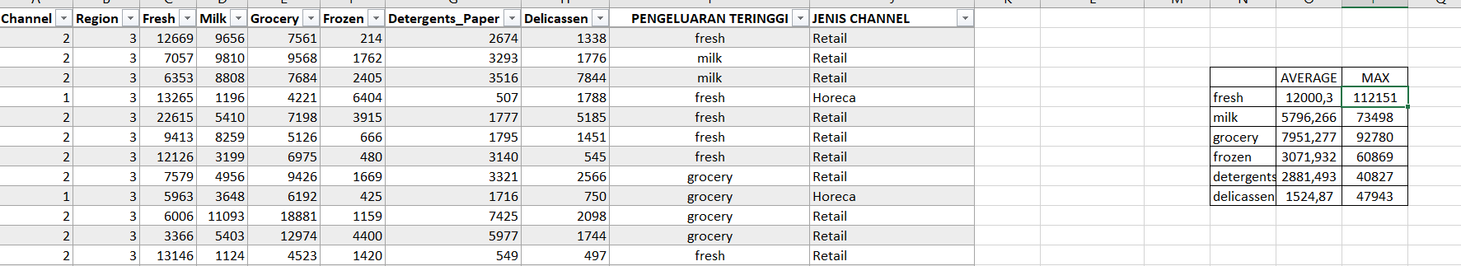
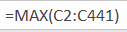
DATA AWAL
RATA-RATA
RUMUS

Slide 4


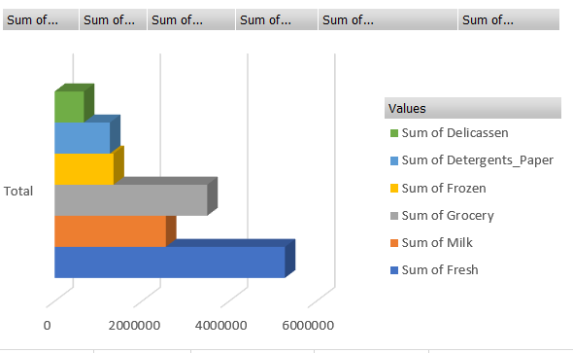


PENGELUARAN PELANGGAN SEMUA KATEGORI

Slide 5
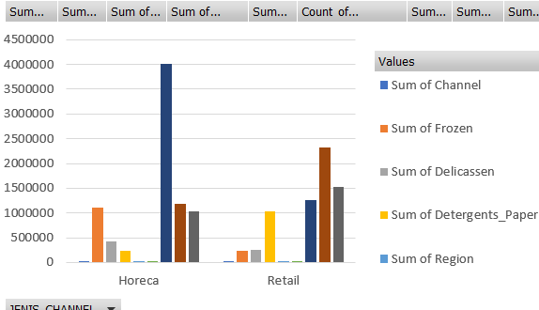
PELANGGAN BERDASARKAN CHANNEL DAN REGION.

Slide 6
KESIMPULAN DAN REKOMENDASI
Secara keseluruhan, data ini memberikan wawasan yang berguna untuk mengembangkan strategi pemasaran dan penjualan yang lebih efektif bagi perusahaan. Fokus pada peningkatan penjualan di saluran Retail serta optimalisasi kategori Frozen dan Grocery dapat menjadi peluang untuk meningkatkan kinerja bisnis.

Slide 7

THYNK UNLIMITED
TERIMA KASIH
DAFFA GUSTI YANZA
18 DESEMBER, 2024
IG:DAFPAAA

